Slide 1
Структурное подразделение «Детский сад Улыбка» государственного бюджетного общеобразовательного учреждения средней общеобразовательной школы с.Камышла
КОНСТРУКТОРСКОЕ БЮРО
«ФАНТАЗЁРЫ»
Старшая общеразвивающая
Группа «Пчёлки»
с. Камышла, 2022

Slide 2
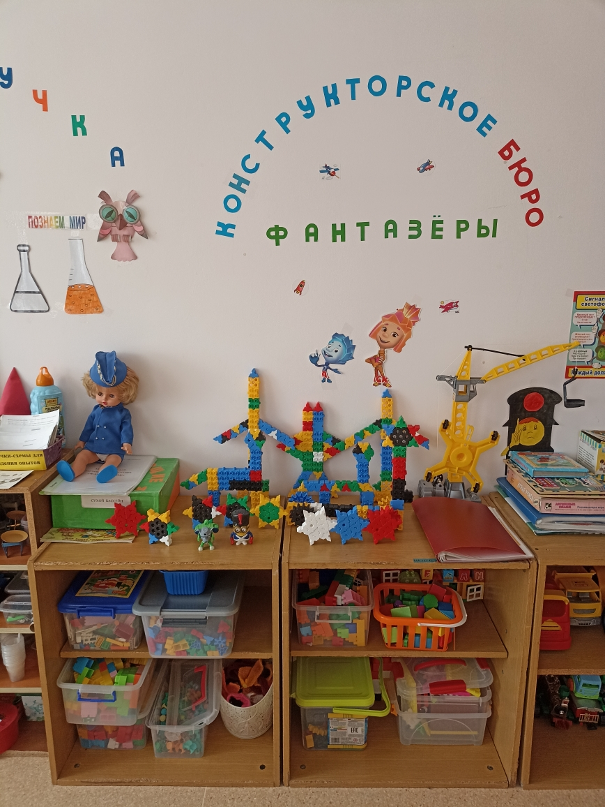
Конструкторское бюро «Фантазёры» находится в доступном для детей месте, в свободном доступе. Дети выбирают для игры тот конструктор, который им по душе.
Конструкторское бюро создано для детей 5- 6 лет.

Slide 3
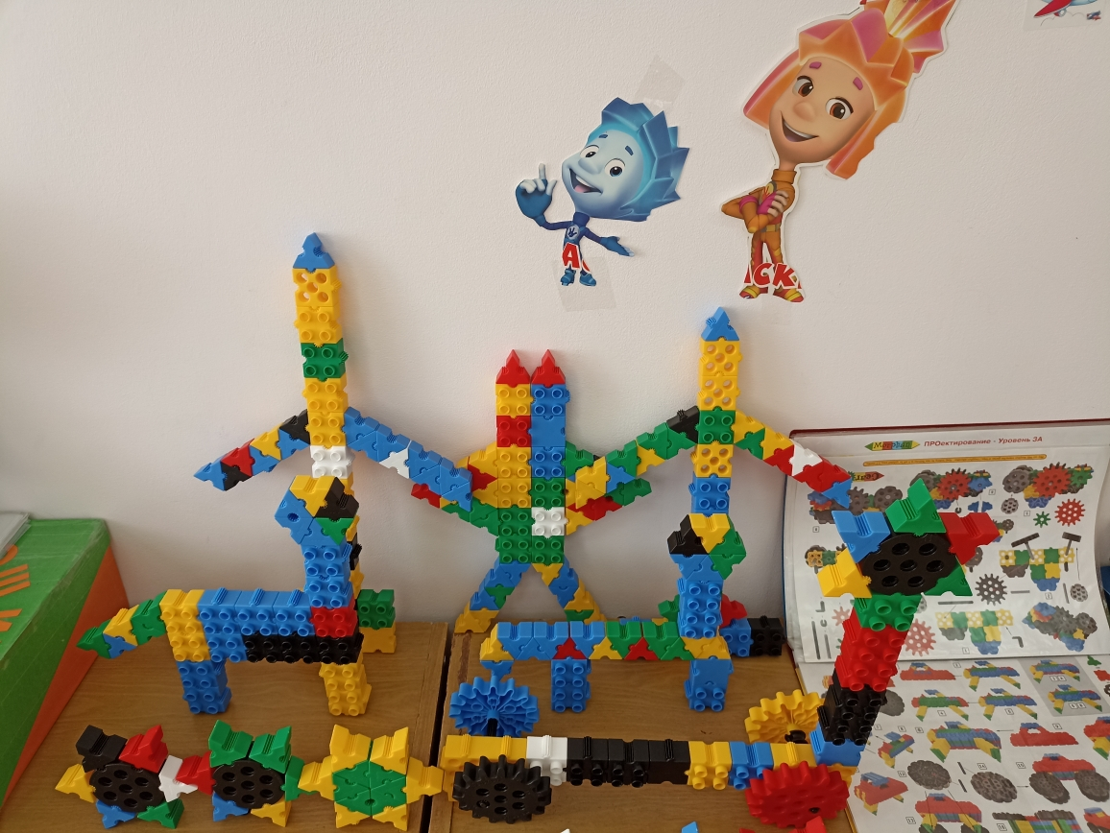
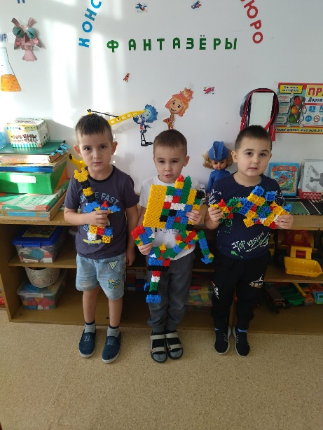
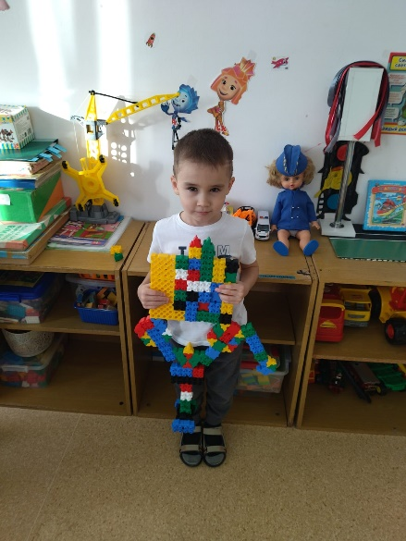
В уголке конструирования дети строят различные конструкции из конструктора «Morphun» Junior Construction Set b Cear Phun.

Slide 4
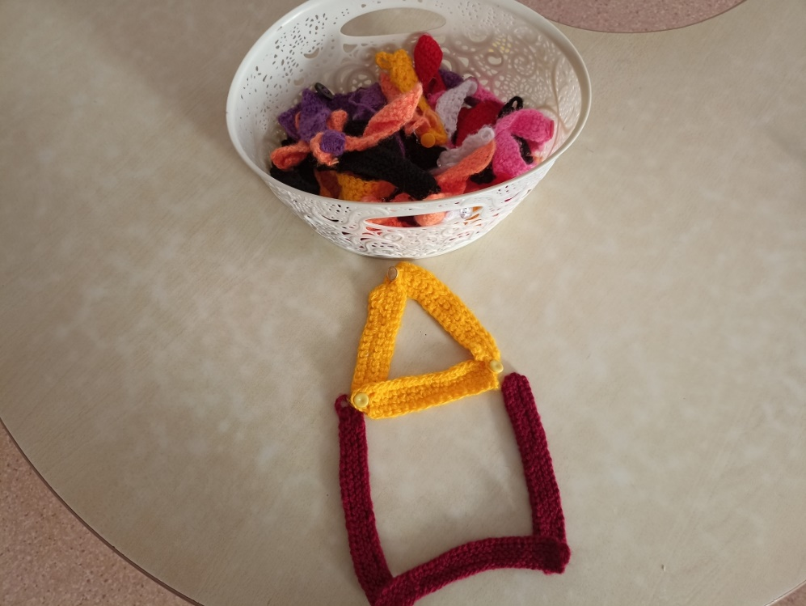
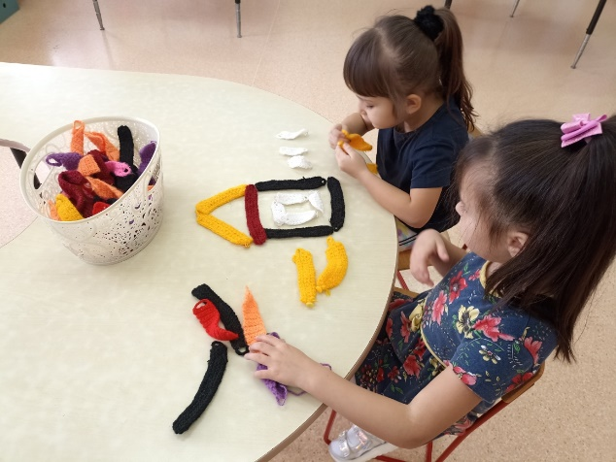
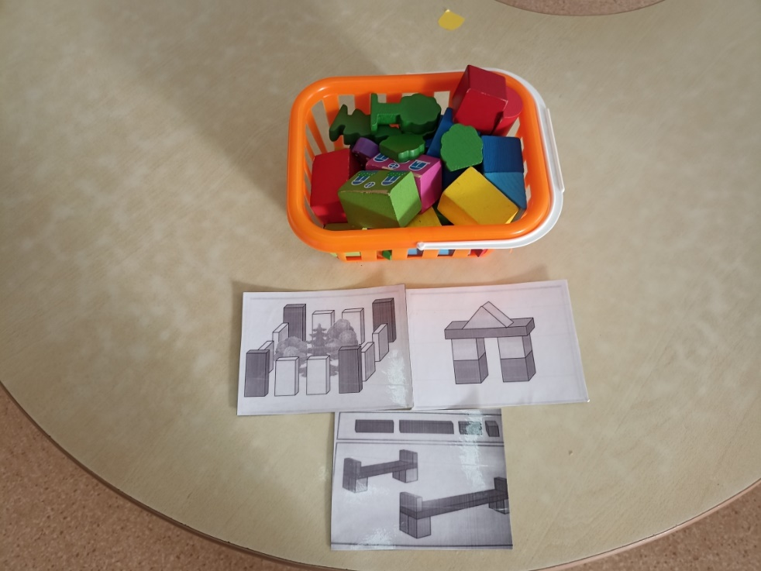
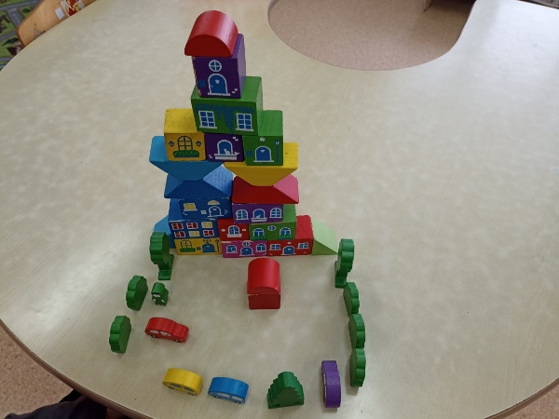
Мягкий вязаный конструктор
Деревянный
конструктор
«Томик»

Slide 5
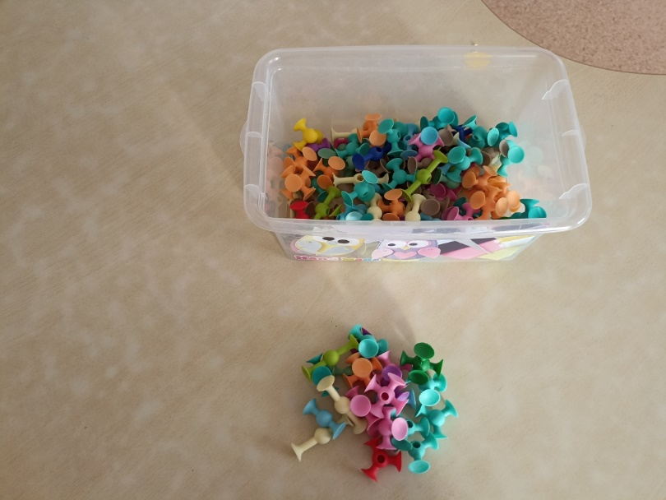
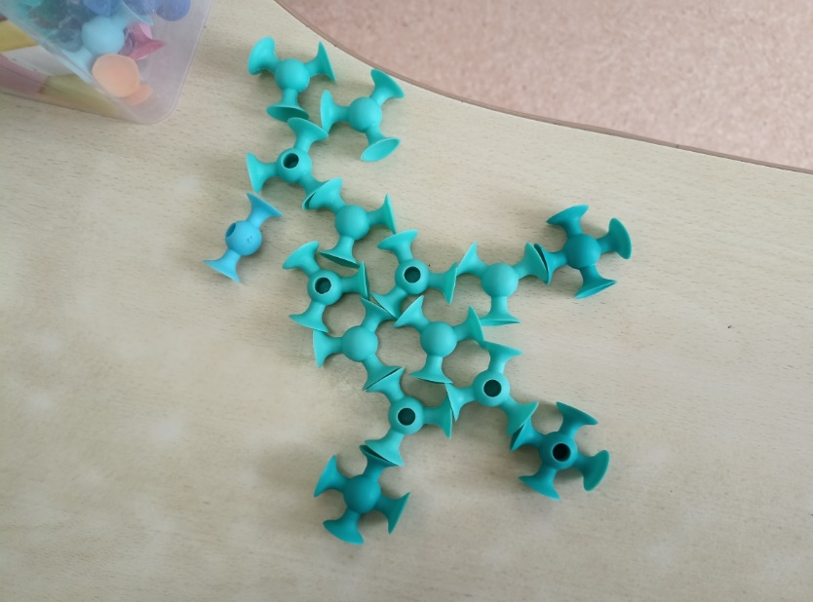
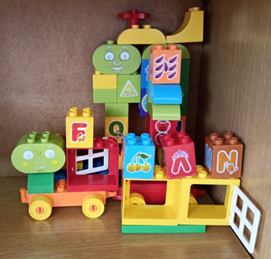
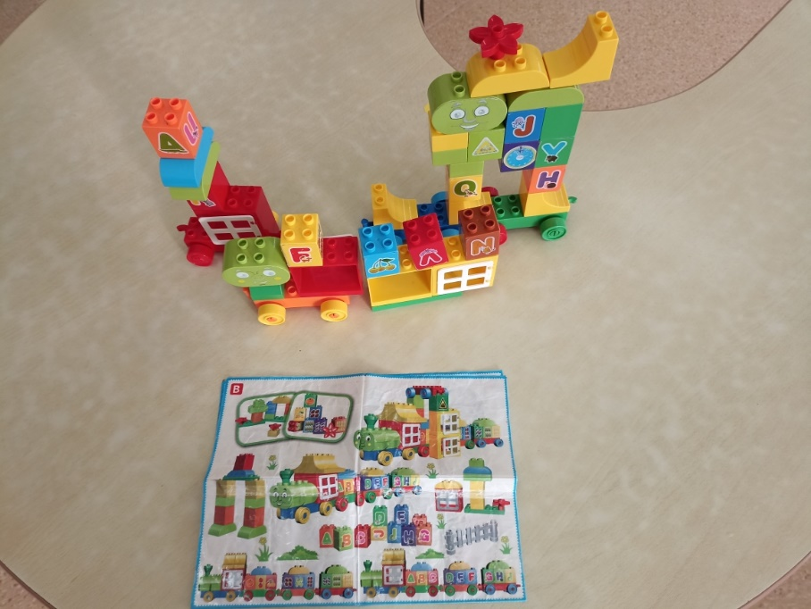
Конструктор «Присоски»
Конструктор «Dublo»

Slide 6
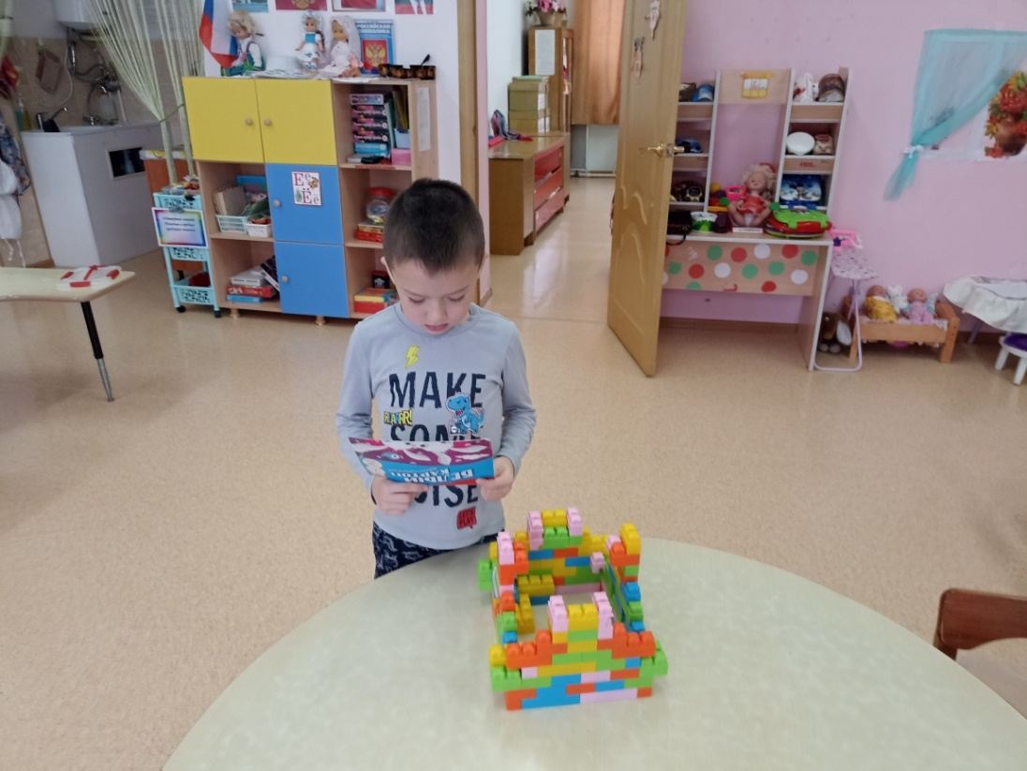
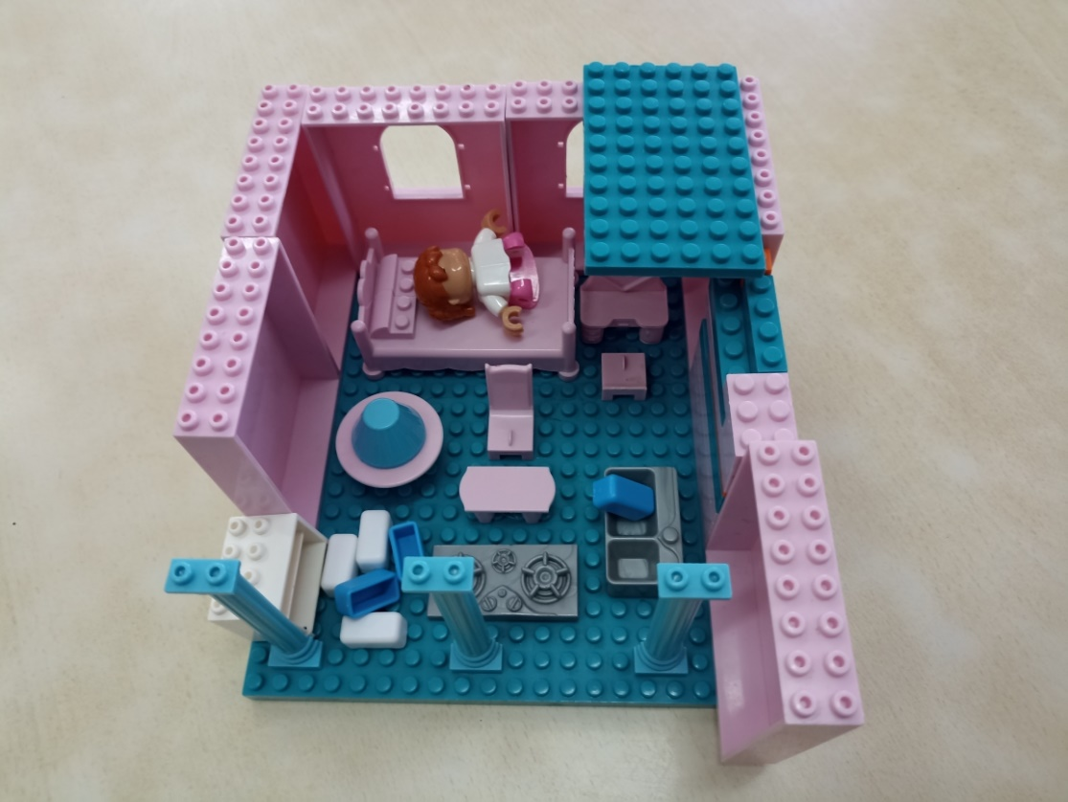
Конструктор «Лего»
большого, среднего
И мелкого размера.

Slide 7
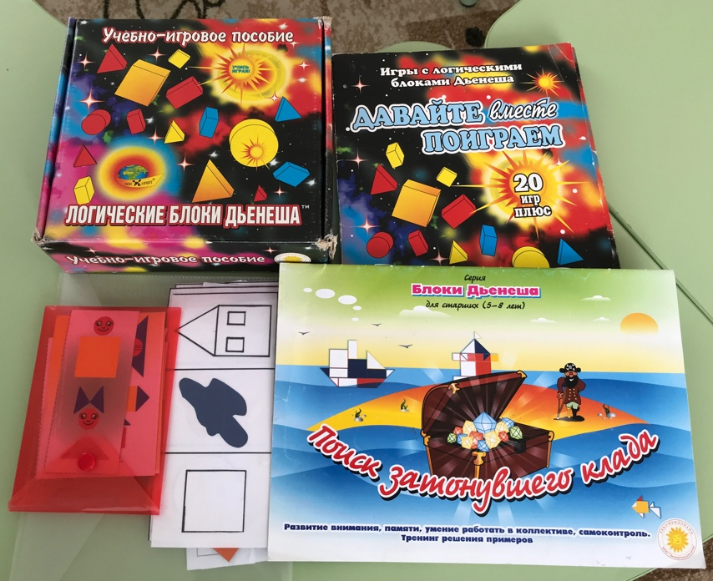
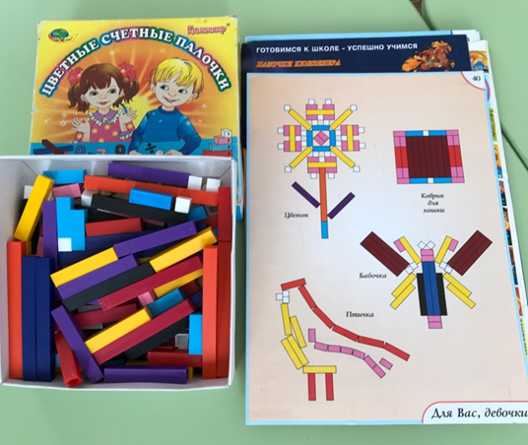
Палочки Кюзинера
Блоки Дьенеша

